Slide 1
Kiểm tra bài cũ

Slide 2
Theo em, vì sao chúng ta phải tìm kiếm sự hỗ trợ?
- Giải quyết được những tình huống bất ngờ mà em gặp phải.
- Tránh được những nguy hiểm rình rập xung quanh các em

Slide 3
Khởi động

Slide 4
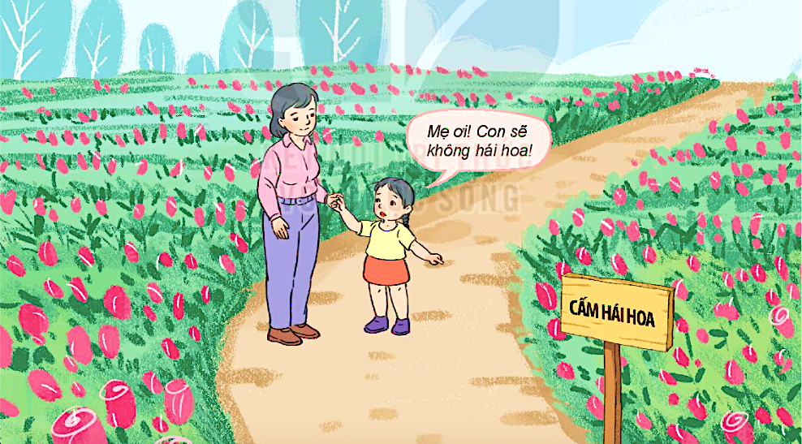

Câu chuyện “Em bé và bông hồng”

Slide 5
Khám phá

Slide 6

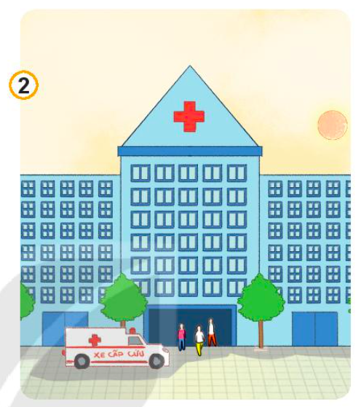
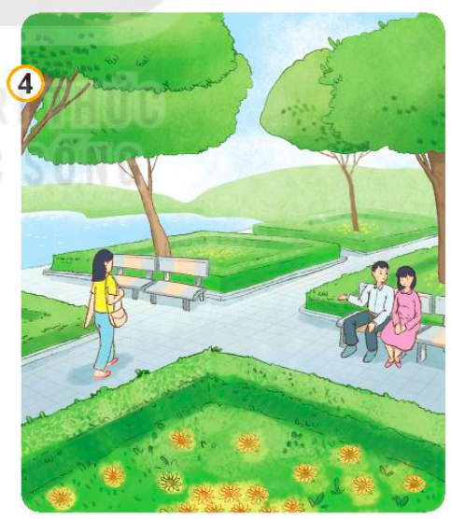
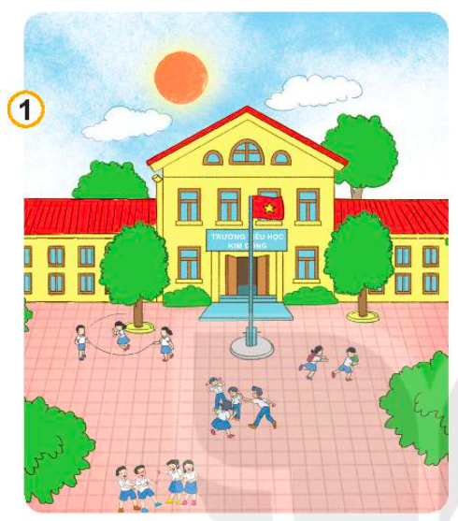
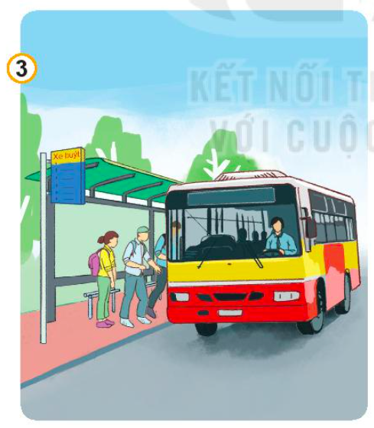
1
Quan sát tranh và trả lời câu hỏi:
KHÁM PHÁ
Bệnh viện
Công viên
Trường học
Điểm xe buýt
Kể tên địa điểm công cộng trong những tranh trên.
Kể tên những địa điểm công cộng khác mà em biết.
?

Slide 7


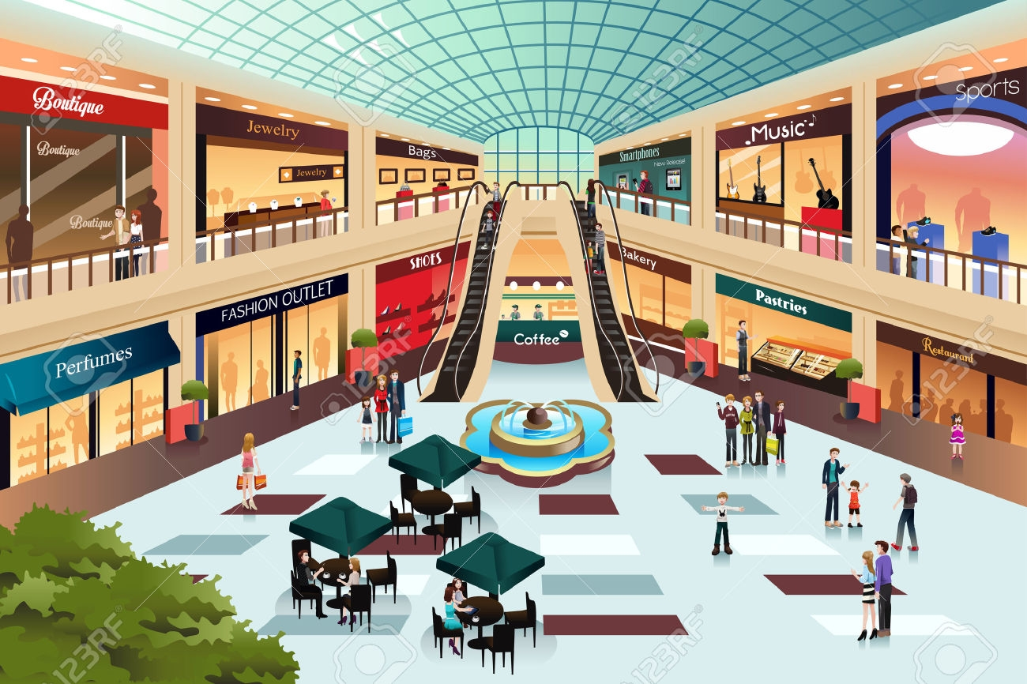
1
Quan sát tranh và trả lời câu hỏi:
KHÁM PHÁ
Khu vui chơi
Bãi biển
Trung tâm thương mại
Kể tên những địa điểm công cộng khác mà em biết.
?

Slide 8
Địa điểm công cộng là những nơi phục vụ nhu cầu sử dụng của cộng đồng, mọi người đều có quyền sử dụng và cần tuân thủ nội quy, quy định tại các nơi công cộng.

Slide 9





Một số quy định nơi công cộng:
Em hãy nêu một số quy định nơi công cộng theo các hình sau:
2
KHÁM PHÁ
Không xả rác
Không giẫm chân lên cỏ
Không ngắt hoa
Không gây ồn ào
Không chen lấn, xô đẩy

Slide 10


Một số quy định nơi công cộng:
Em hãy nêu một số quy định nơi công cộng theo các hình sau:
2
KHÁM PHÁ
NỘI QUY NHÀ TRƯỜNG
NỘI QUY THƯ VIỆN
Đi học đều, đúng giờ.
Trang phục gọn gàng, phù hợp.
Họp tập chăm chỉ.
Có ý thức giữ gìn và bảo vệ
tài sản của trường, lớp.
Giữ trật tự.
Giữ vệ sinh.
Sắp xếp đúng nơi quy định.

Slide 11
Vận dụng

Slide 12
Những quy định nơi công cộng mà em biết
VẬN DỤNG
Khu vui chơi
Công viên
Bảo tàng
Bãi biển
Điểm xe buýt
Sân vận động
Trung tâm thương mại
Bệnh viện
Chùa, đền

Slide 13
Dặn dò
- Quan sát và ghi lại những quy định nơi công cộng ở địa phương em.
- Chuẩn bị tiết 2 bài “Tìm hiểu quy định nơi công cộng”.

Slide 14
Tiết học kết thúc!!

